Slide 1



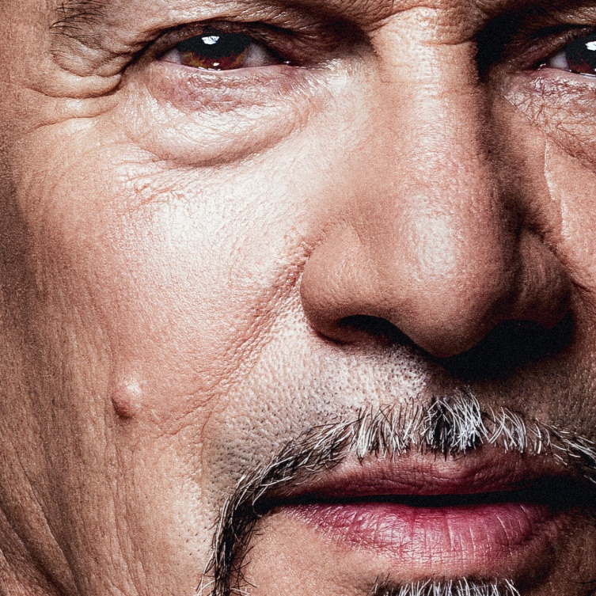




Slide 2
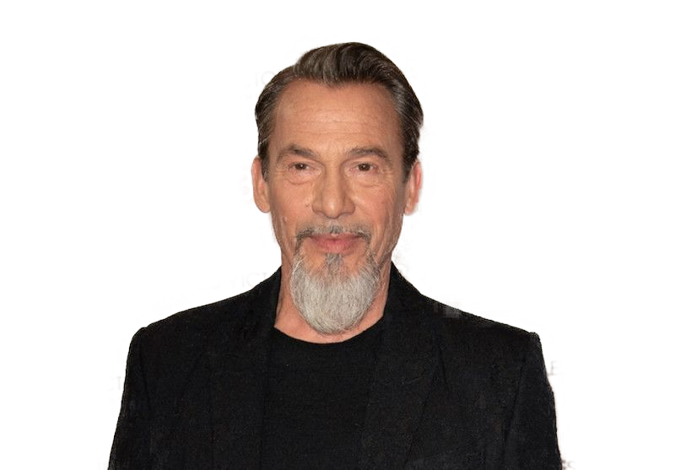
01. Grandeur Nature
02. Sur Un Fil Invisible (interlude)
03. Un Peu D'Altitude
04. Tempête Lunaire (interlude)
05. La Dernière Chanson Du Monde
06. Do You Love Me ? (interlude)
07. Le Braquage Des Sentiments
08. T'Aimer Encore
09. Je Sais Qui Je Suis
10. Je Suis Toi
11. Libres
12. Il Passagio (interlude)
13. L'Amour Est Toujours Devant Nous
14. Impossible Gnossienne (interlude)
15. Quand On A Trop De Coeur
16. L'Oiseau De L'Espoir (interlude)
17. Il Faudra

Slide 3































